Slide 1
Teoria de nicho ecológico e distribuição de espécies

Slide 2
Envelopes Climáticos (Bioclimatic Envelope Models) Estimado um espaço multivariado de variáveis climáticas (envelope)
Nicho Ecológico (Ecological Niche Models) Vincula o envelope à teoria de nicho ecológico (Grinnell e Hutchinson)
Adequabilidade de Habitat (Habitat Suitability Models) Envelope relacionado ao “habitat”, como espaço físico e recursos
Distribuição de Espécies (Species Distribution Models) Modelar a distribuição geográfica das espécies

Slide 3
Nicho fundamental vs realizado
Definição: Toda a gama de condições ambientais sob as quais uma espécie pode sobreviver e se reproduzir
Características: Representa a distribuição potencial de uma espécie na ausência de interações bióticas. Este nicho é determinado pelas adaptações fisiológicas e comportamentais da espécie.
Definição: Conjunto de condições e recursos sob os quais uma espécie existe na natureza, levando em consideração as interações bióticas
Características: O nicho realizado é normalmente menor que o nicho fundamental porque reflete as restrições impostas por outras espécies.

Slide 4
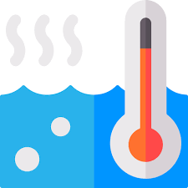




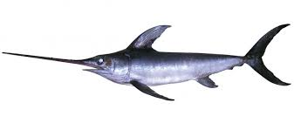

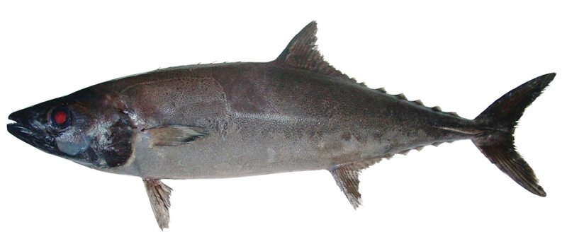
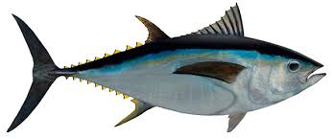
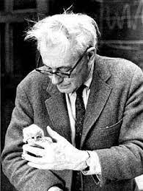
Nicho fundamental v.s. realizado
Toda a gama de condições ambientais sob as quais uma espécie pode sobreviver e reproduzir
Representa a distribuição potencial de uma espécie na ausência de interações bióticas.
Conjunto de condições e recursos sob os quais uma espécie existe na natureza, levando em consideração as interações bióticas
O nicho realizado é normalmente menor que o nicho fundamental porque reflete as restrições impostas por outras espécies

Slide 5

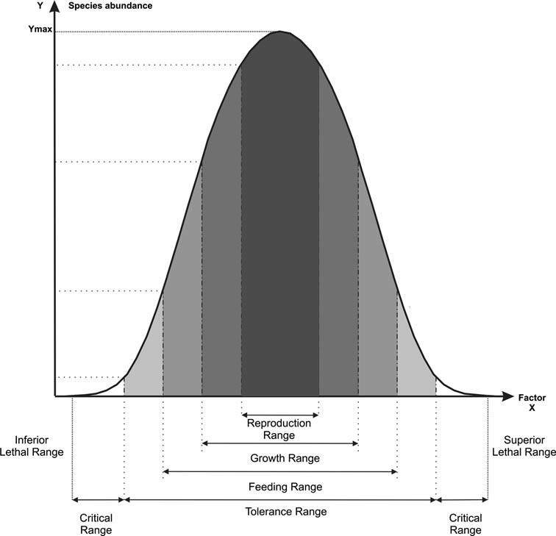

Nicho ecológico de Hutchinson (1957)
A teoria do nicho ecológico afirma que uma espécie pode ocorrer em um intervalo ambiental multidimensional que foi definido pela evolução moldando suas características fisiológicas e característica de competição para competir por recursos e persistir.

Slide 6
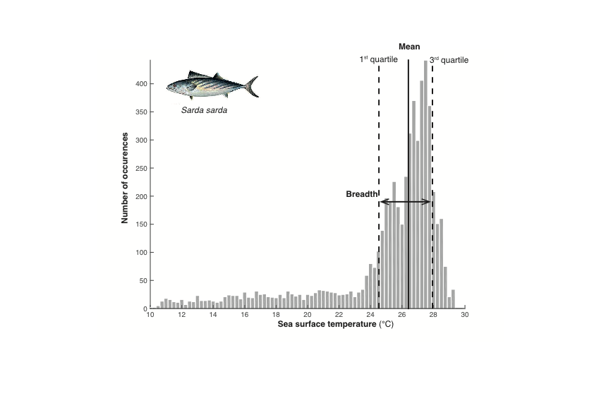
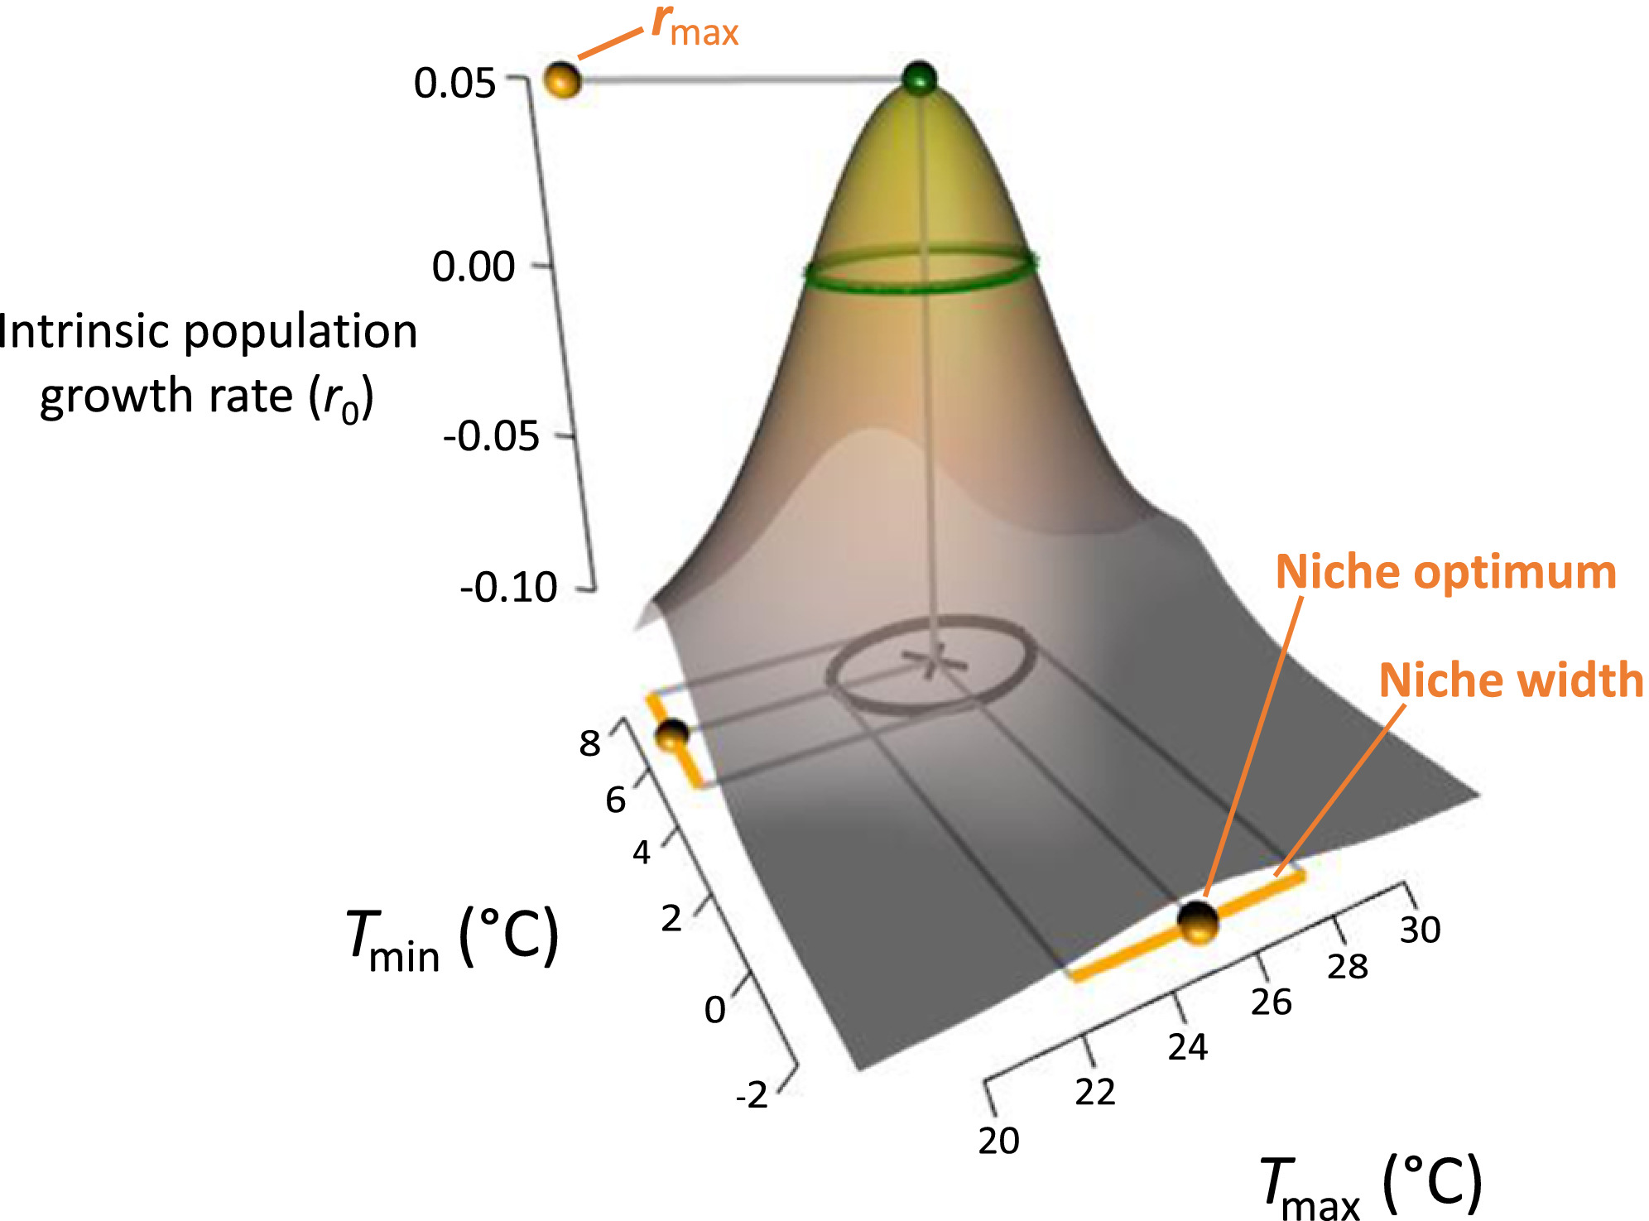
Nicho ecológico de Hutchinson
Os organismos estão adaptados a condições ambientais/ecológicas específicas;
O nicho Hutchinsoniano é uma combinação de condições e recursos ambientais que definem as necessidades de um indivíduo ou espécie;
Por exemplo, temperatura, oxigênio, salinidade, habitat físico, disponibilidade de alimentos;
Moldado por outros fatores ecológicos, por exemplo, predador, competição.

Slide 7
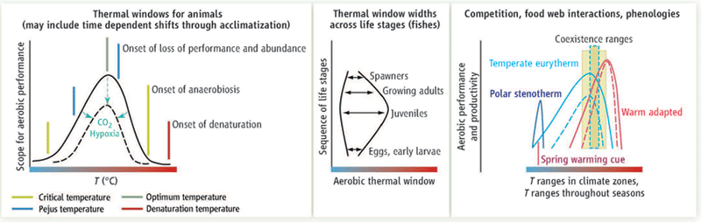
Nicho térmico, grande importância em animais marinhos

Slide 8
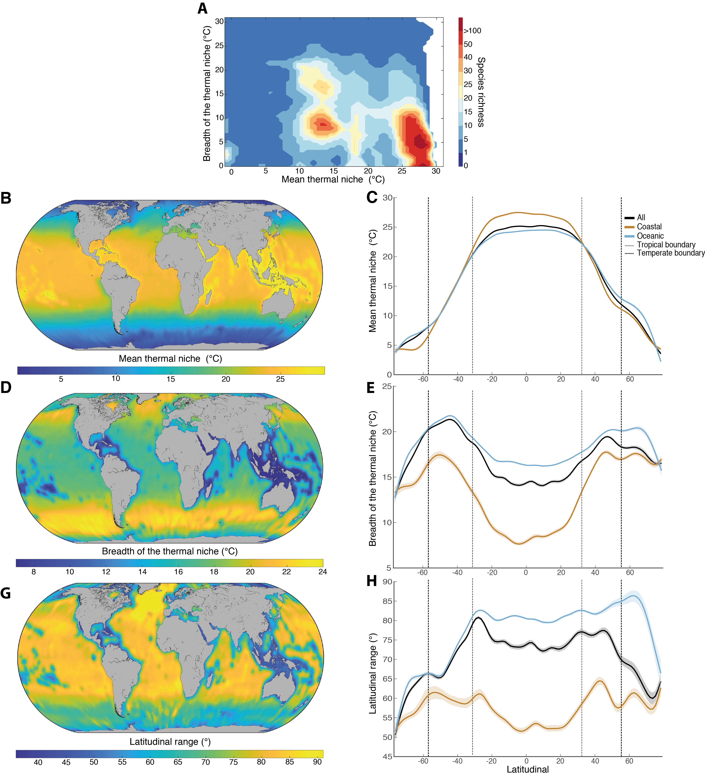
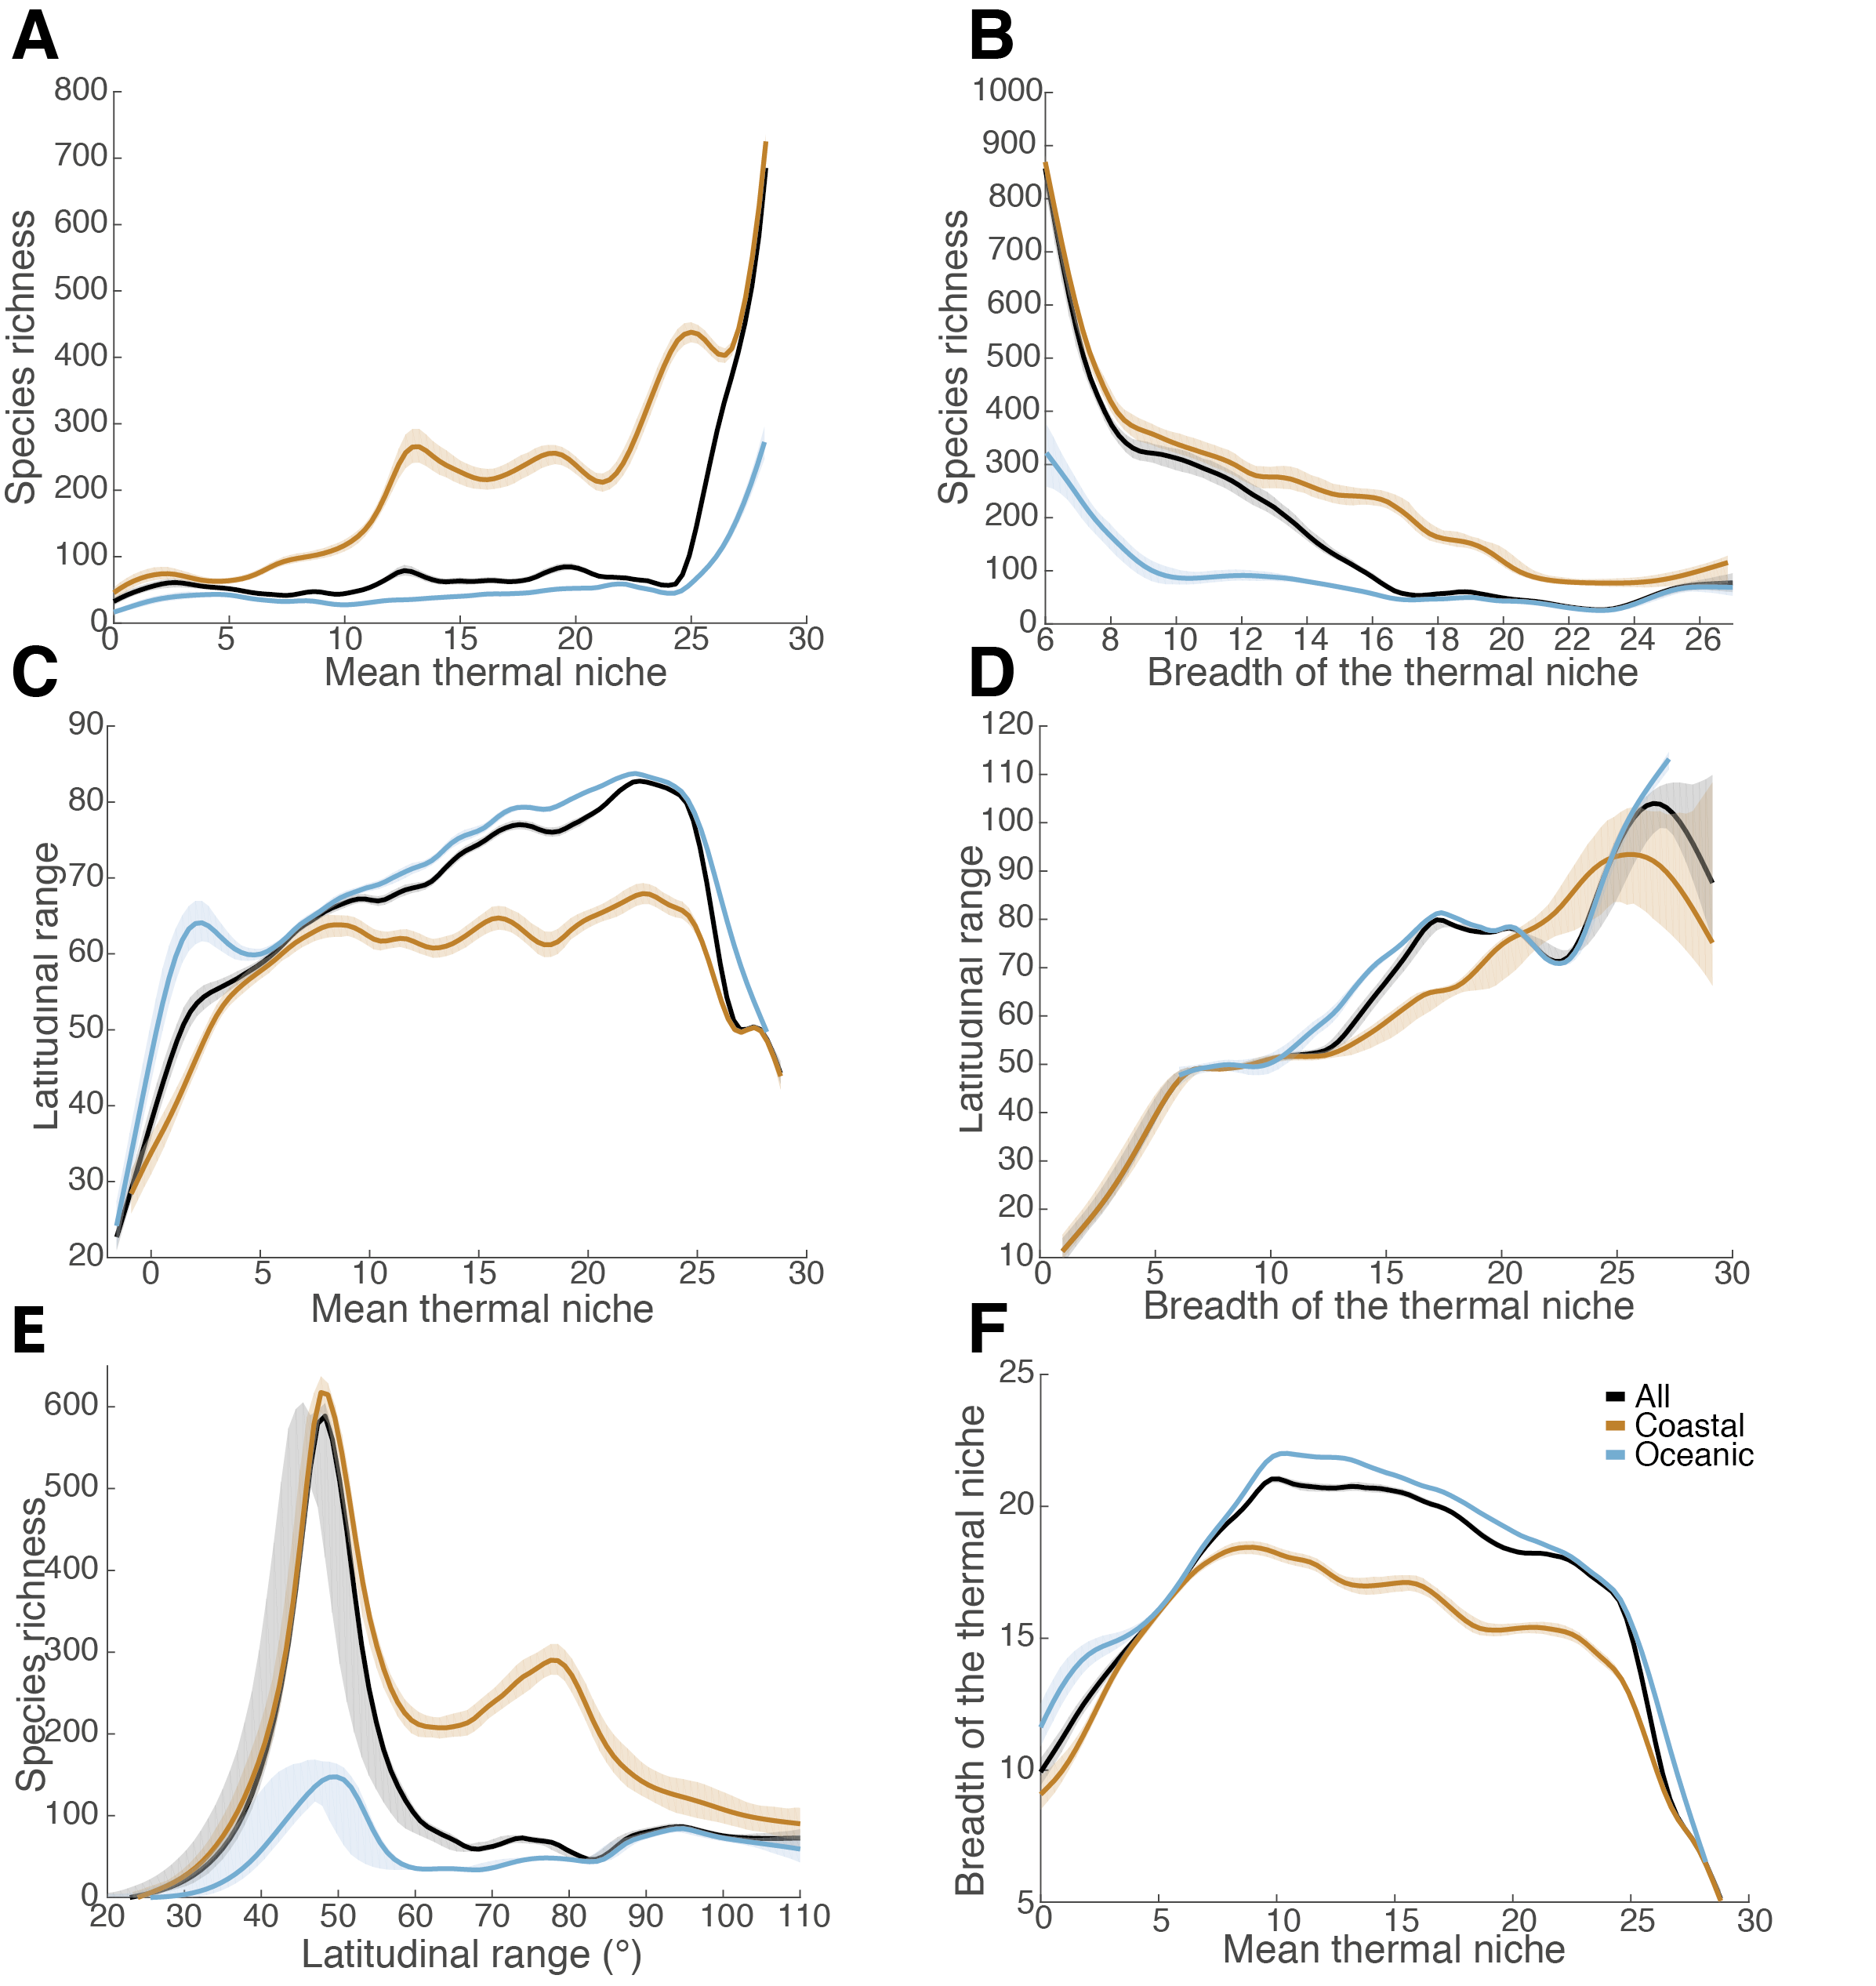
Nicho termino em animais marinhos
Nicho térmico promedio
Reygondeau et al. (in revision)
Amplitude do nicho térmico

Slide 9
A maioria das espécies existem nos trópicos
A temperatura é o melhor preditor da riqueza global de espécies marinhas
As temperaturas mais quentes provocam taxas de metabolismo e mutação mais elevadas e tempos de geração mais curtos – oportunidades para especiação
O aumento da procura de alimentos a temperaturas mais altas aumentou a competição e a interação entre predadores e presas – promove diversidade
Reygondeau et al. (in revision)

Slide 10
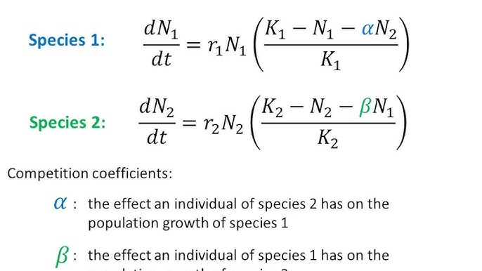
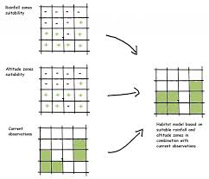
Modelos mecanisticos e correlativos
Modelos mecanísticos buscam explicar fenômenos ecológicos detalhando os processos biológicos, físicos ou químicos subjacentes que impulsionam esses fenômenos.
Modelos correlacionais focam na identificação e descrição de relações entre variáveis sem necessariamente entender os processos subjacentes.
Notes:
Modelo Loka-Voltera

Slide 11



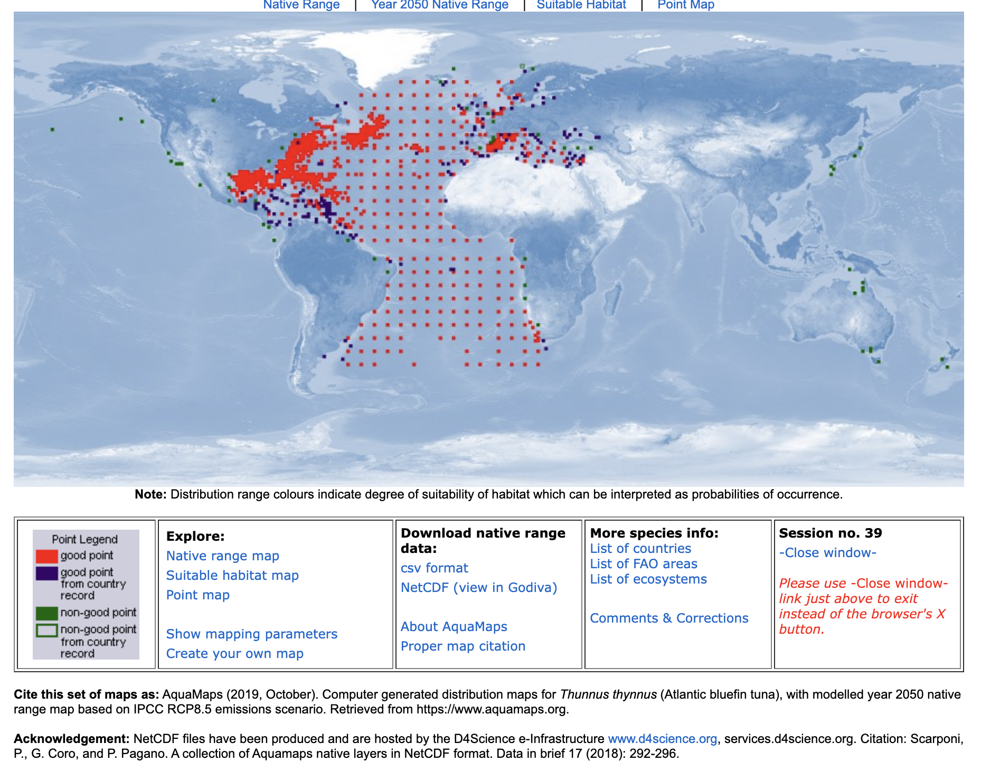
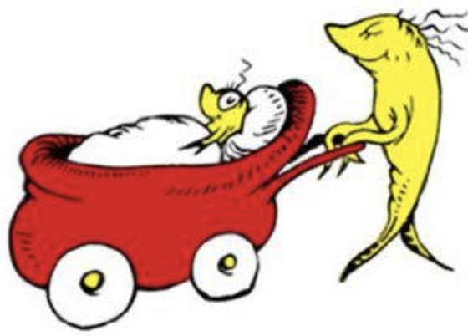

Modelos mecanísticos e correlativos
Dynamic Bioclimate Envelope Model
Oceanic Conditions
Fish Physiology
Habitat Suitability
1
Population
Dynamic
0
ENV
Primary Production

Slide 12
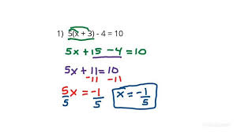

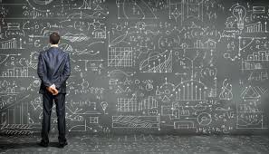

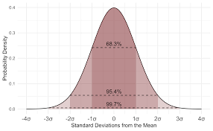
Modelos mecanísticos v.s. correlativos
Capacidade preditiva
Objetivo
Abordagem
Complexidade
Pro | Contra
Compreensão da Causalidade | Complexidade
Previsões Robusta
Simplicidade | Causalidade vs. Correlação
Aplicabilidade Amplia | Capacidade Preditiva Limitada
Processos
subjacentes
e mecanismos
Mecanístico
Relações estatísticas entre variáveis
1
Correlacional
0
ENV
Notes:
Compreensão da Causalidade: Ajudam os pesquisadores a entender as relações de causa e efeito em ecossistemas.

Slide 13
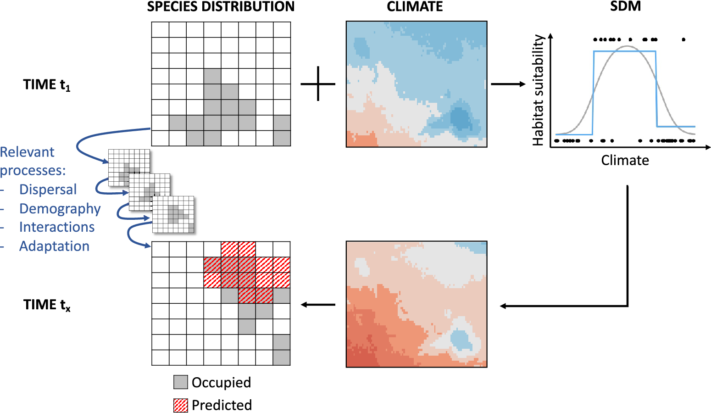
Modelos de distribuição de espécies

Slide 14
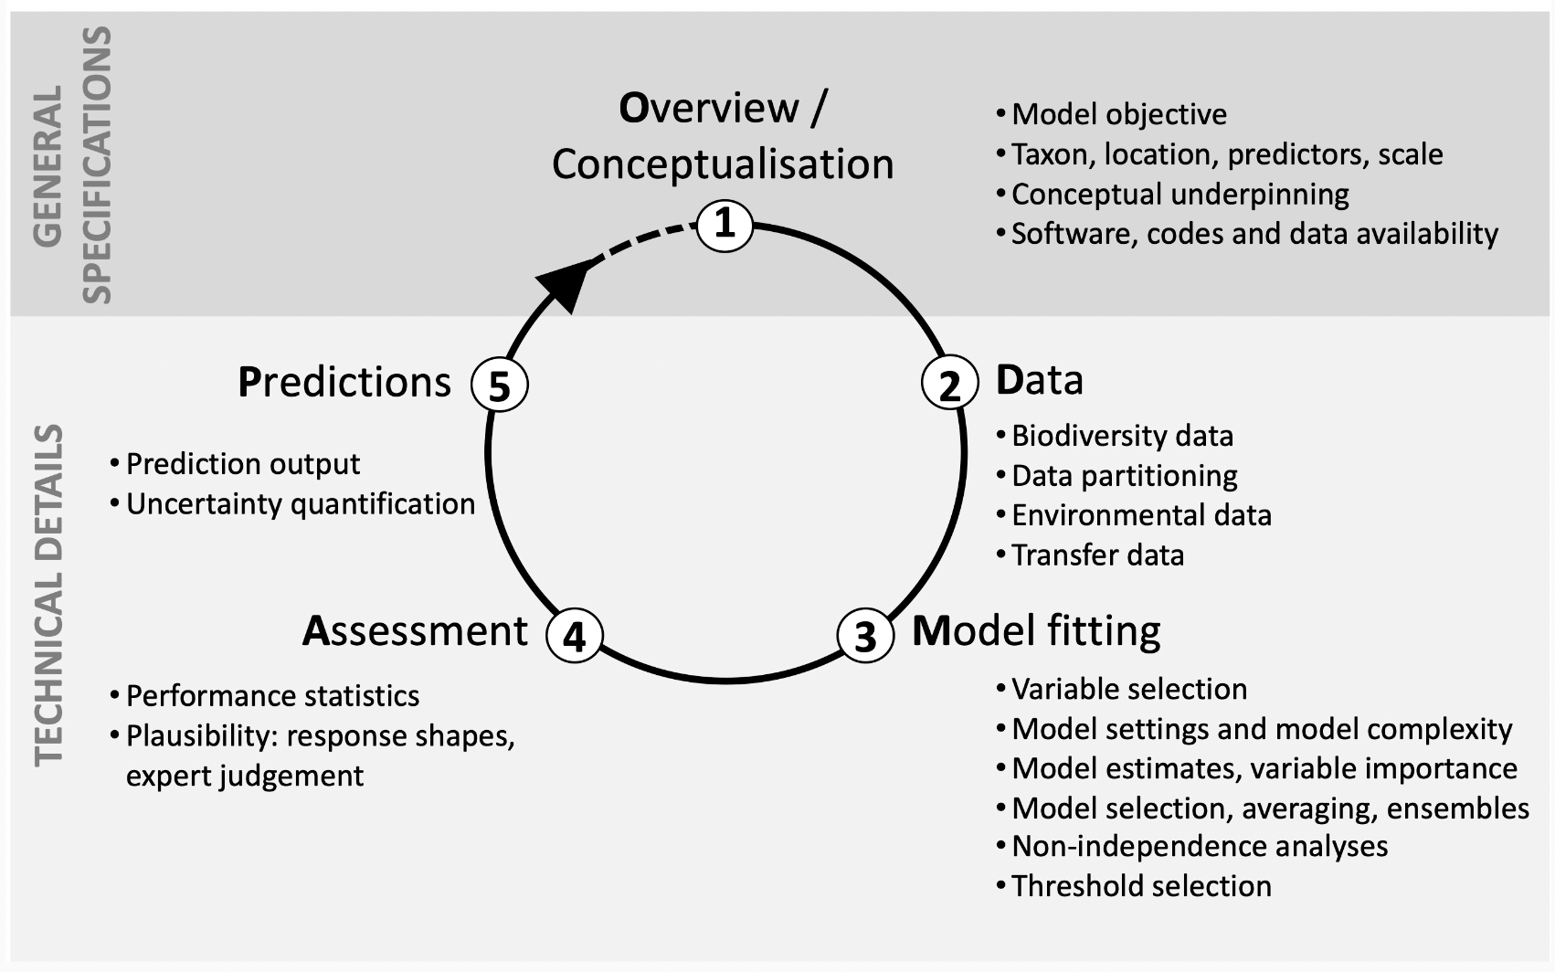
Protocolo a seguir

Slide 15
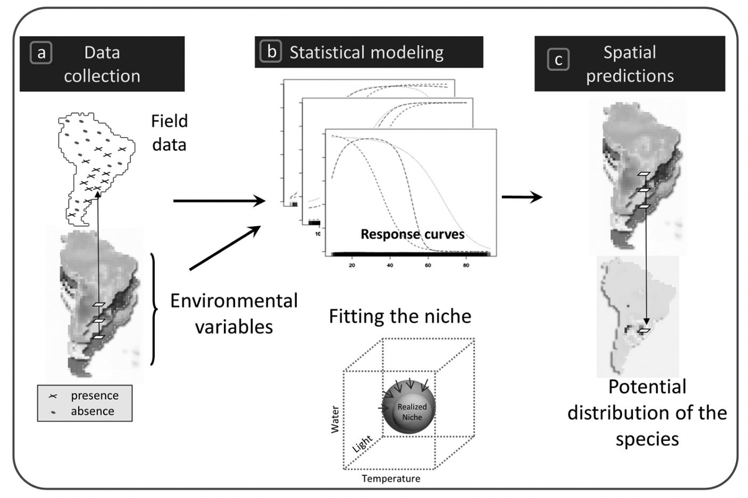
Passos básicos de MDS
Quarta
Amanhã
Quinta
Amanhã

Slide 16
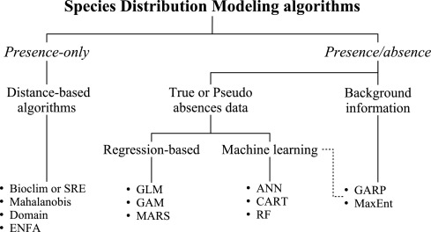
Tipos de modelos de distribuição de espécies

Slide 17
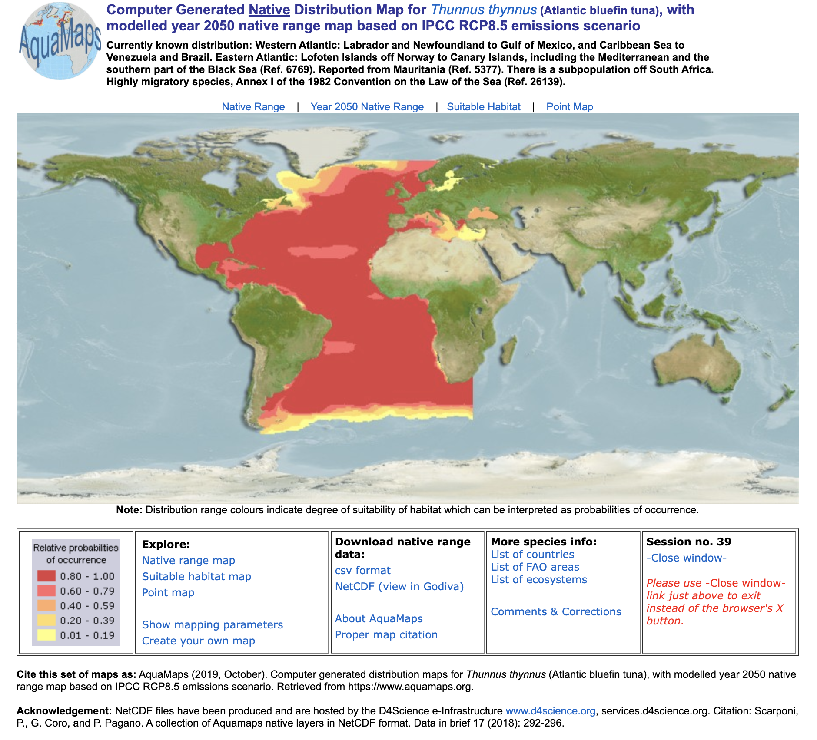
Somente presença: Aquamaps
Utilizam dados que indicam a presença de uma espécie em certos locais, mas não fornecem informações sobre onde essa espécie não está presente
Modelo trapézio
1
0
ENV
Notes:
Viés de Amostragem: A ausência de dados sobre onde a espécie não está pode levar a viéses nas previsões, pois as áreas não amostradas podem ser favoráveis ou desfavoráveis.Limitações na Inferência: Não fornece informações sobre os limites da distribuição da espécie, dificultando a compreensão completa de sua ecologia.

Slide 18
Tipos de modelos de distribuição de espécies

Slide 19
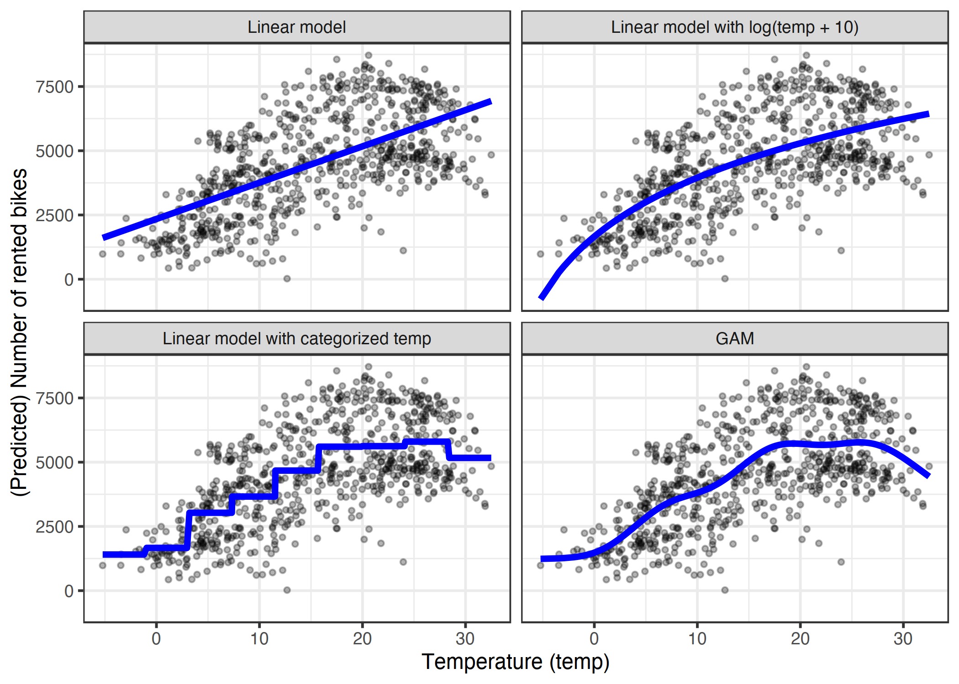
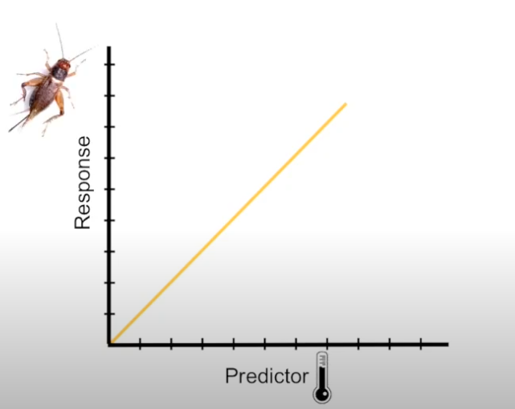
Presença/ausência: regressões
https://www.youtube.com/watch?v=s-9f7ej79wU&ab_channel=GUeResearch

Slide 20
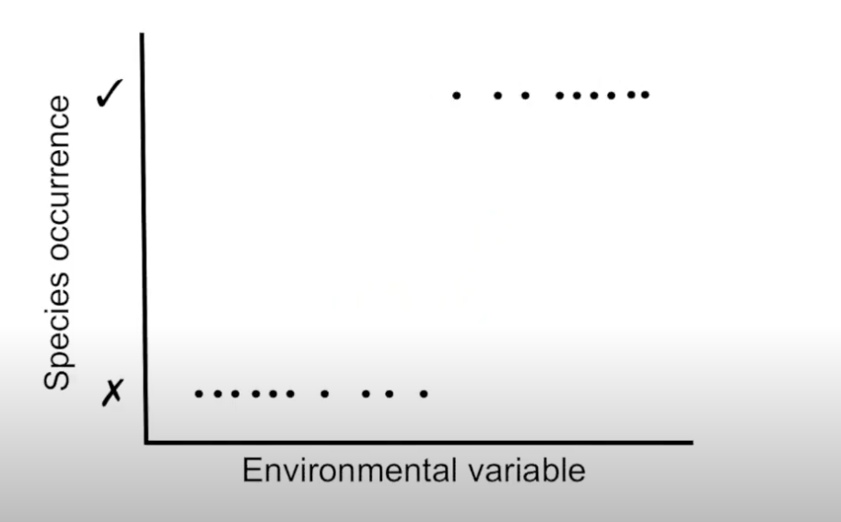
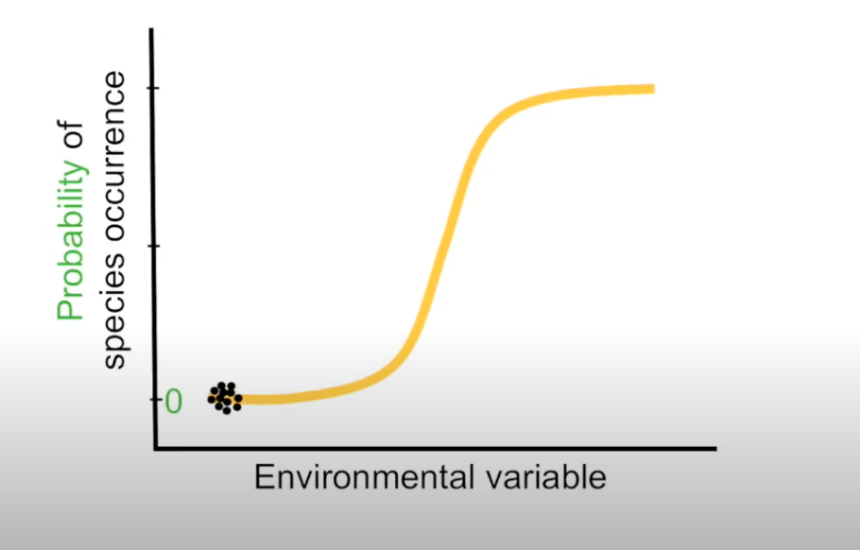
Presença/ausência: regressões
Notes:
Module 6 - Statistical regression models

Slide 21
Tipos de modelos de distribuição de espécies

Slide 22
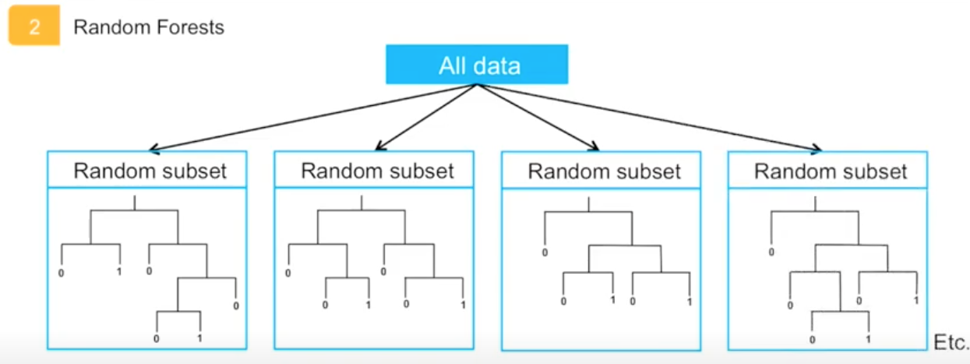

Presença/ausência: machine learning (RF)
Notes:
Module 6 - Statistical regression models

Slide 23
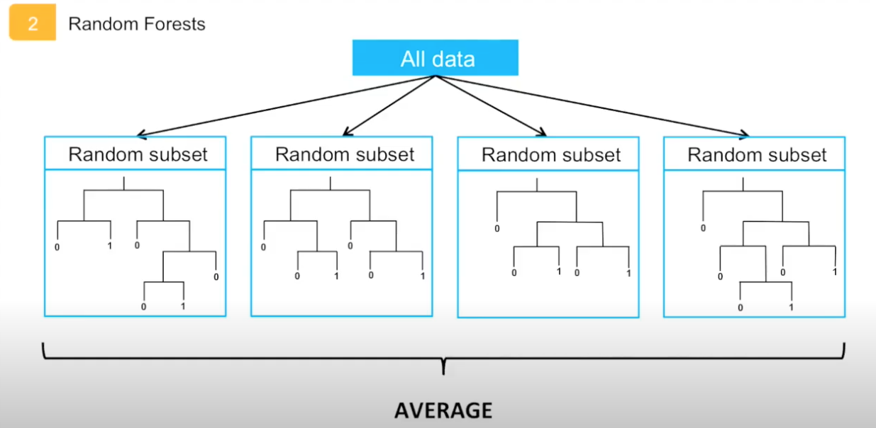
Presença/ausência: machine learning (RF)

Slide 24
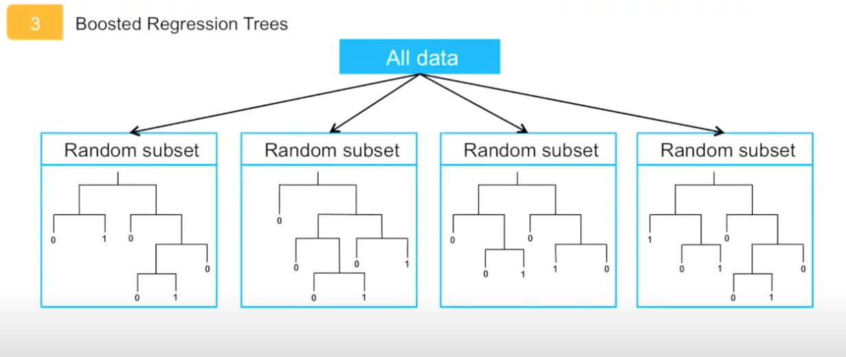
Presença/ausência: machine learning (BRT)

Slide 25
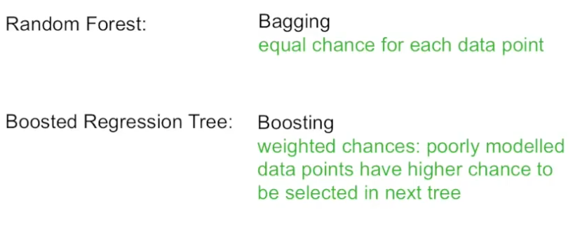
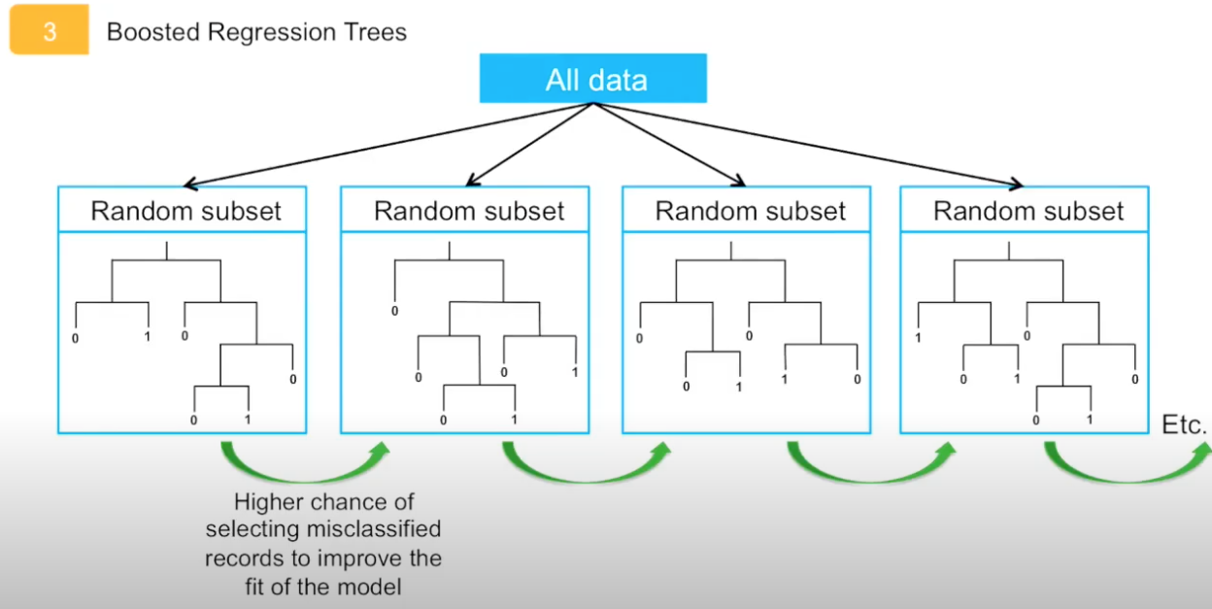
Presença/ausência: machine learning (BRT)

Slide 26

Presença/ausência: machine learning (ANN)
Notes:
Artificial Neural Network

Slide 27
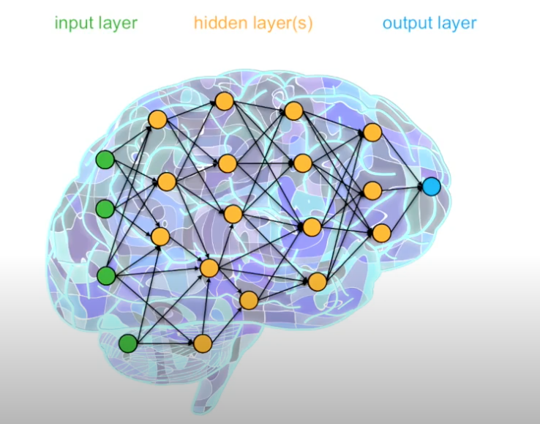
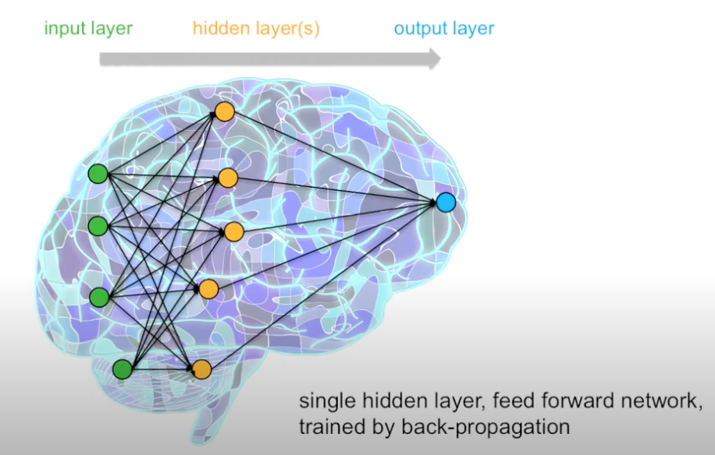
Presença/ausência: machine learning (ANN)

Slide 28
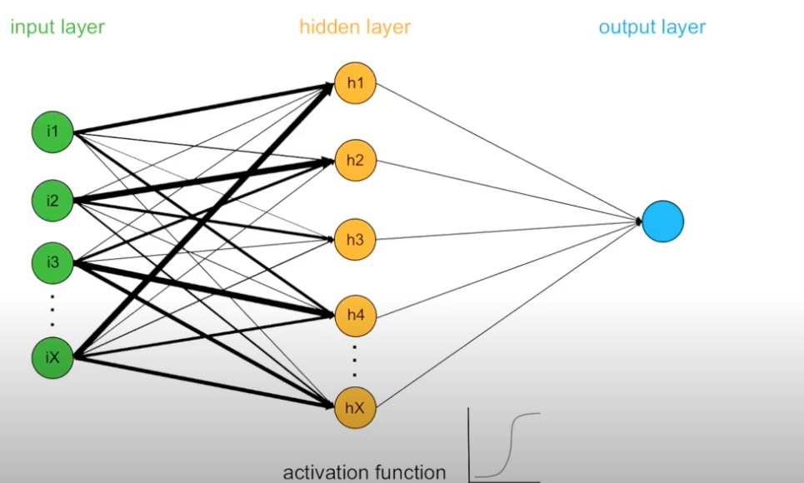
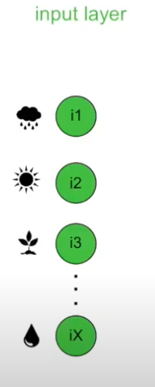
Presença/ausência: machine learning (ANN)

Slide 29
Tipos de modelos de distribuição de espécies

Slide 30
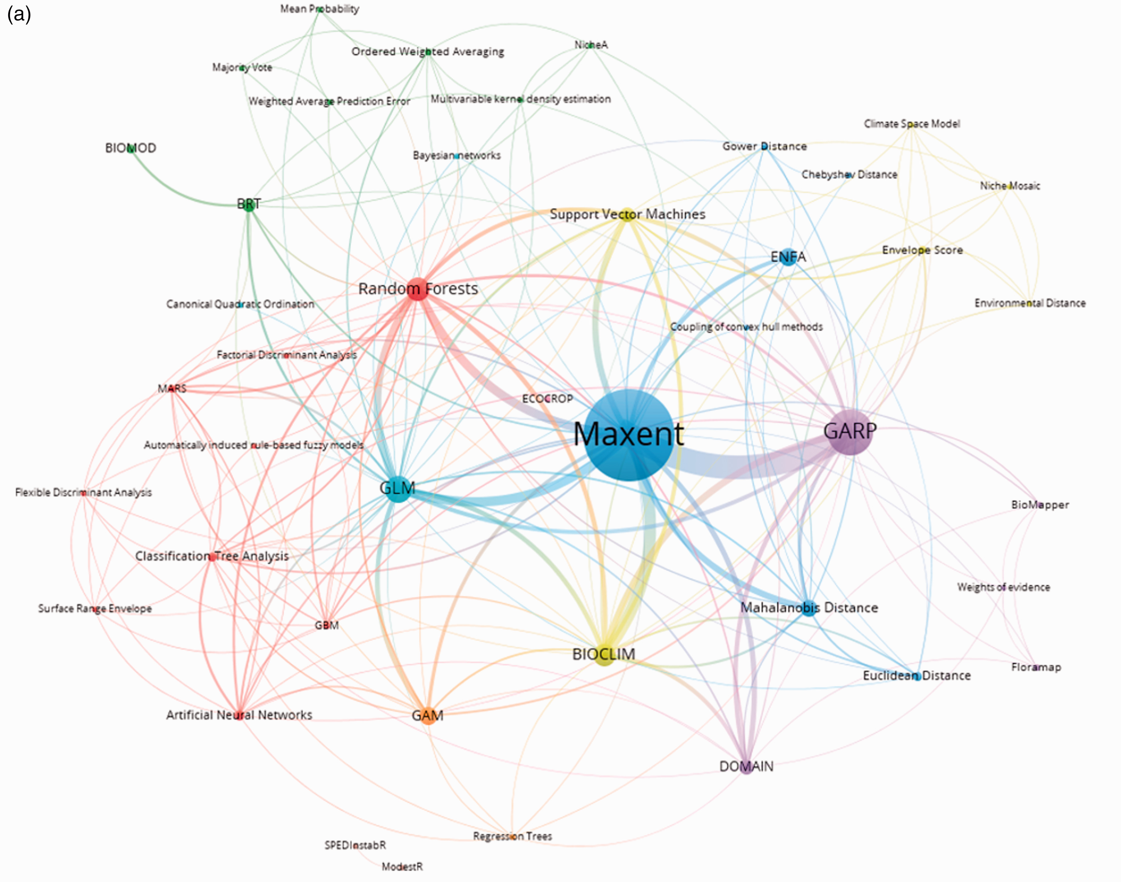
Presença/ausência: MaxEnt
Um dos (O) mais usado

Slide 32
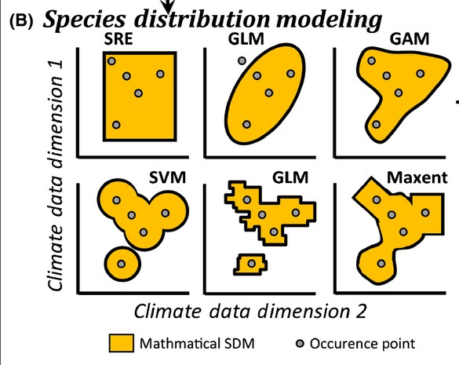
Conjunto de modelos: resultado mais robusto

Slide 35
Dados... Mas quais dados?
Revisão de Literatura: Sempre o melhor caminho
Pergunte ao especialista da área
Pré análise dos seus dados: PCA, ENFA, MANPA, MADIPA

Slide 36
1. Introdução aos Modelos de Distribuição de Espécies - Species Distribution Models (SDMs)
2. Nicho Ecológico e Distribuição das Espécies
3. Construção dos SDMs
4. Dados de entrada: ocorrências e variáveis ambientais
5. Ajuste dos modelos
6. Avaliação dos modelos
7. Predição dos modelos
8. Aplicações e mais informações

